Slide 1


Long Term Patrolling using Multiple Drones Relay Positioning and Coverage Techniques

Slide 2
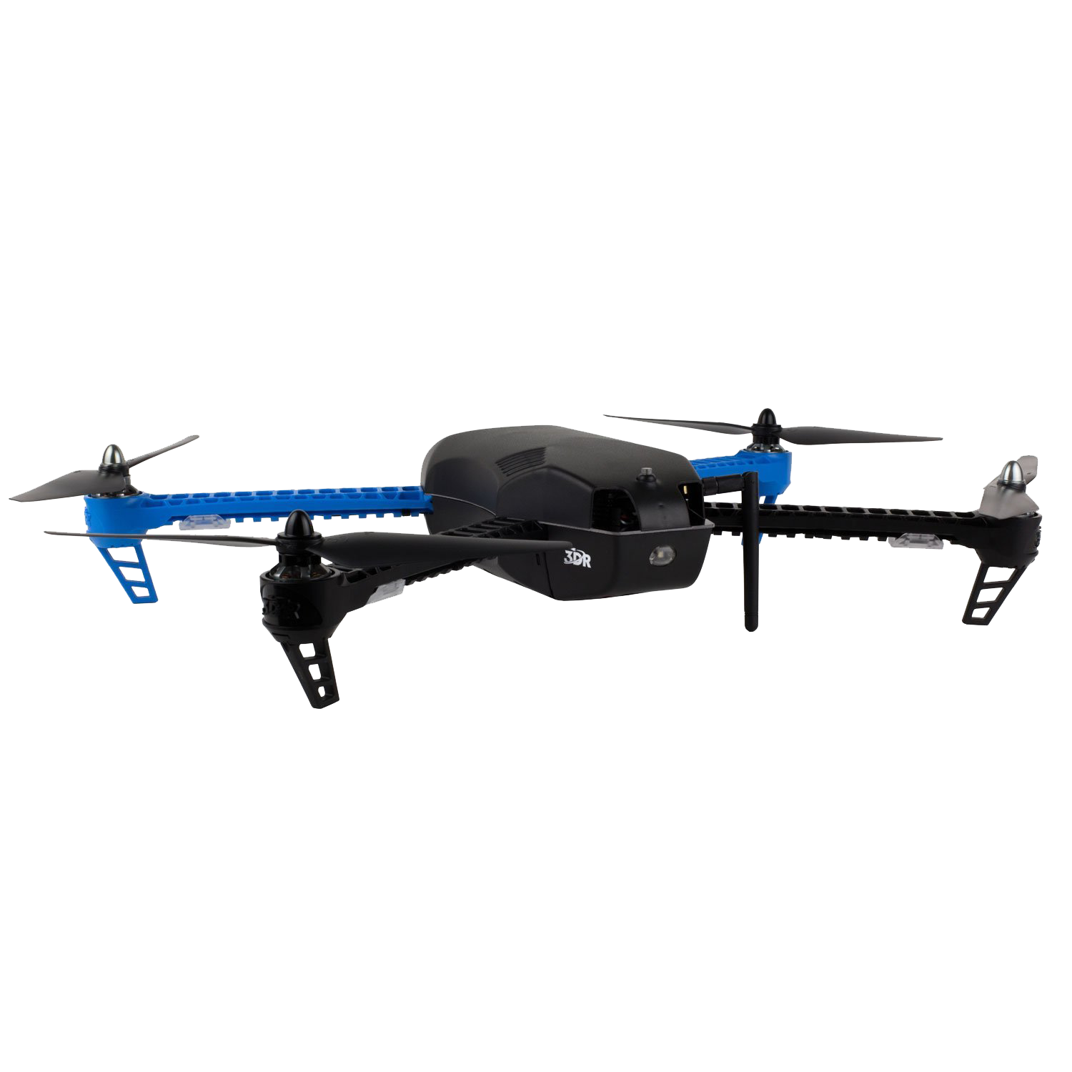
Problema
Proposta
Osservare l’area dall’alto semplifica il problema
Perlustrazione periodica di un’area per effettuare Ricerca e Salvataggio
Utilizzo di uno squadra di UAV
Disporre i droni in modo da mantenere collegamento con la base (relay chaining)
Situazioni di emergenza con terreno poco praticabile
Ottimizzazione dei tempi per coprire l’area
Notes:
La ricerca esamina l’utilizzo di droni nella ricerca e salvataggio, in particolare una squadra/sciame di droni, per ottimizzare la copertura di un’area data, minimizzando i tempi, superando contemporaneamente il limitato raggio di comunicazione radio del singolo drone.
Un’area deve essere perlustrata, coprendola totalmente al fine di trovare un obiettivo (ad esempio, sopravvissuti dopo un disastro)
Situazioni di emergenza implicano terreno poco praticabile
Osservare l’area dall’alto quindi può semplificare il problema
Impiegare un team/squad/swarm di UAV (Unmanned Aerial Vehicles)
Uno sciame di droni riduce il tempo necessario a coprire l’area
È necessario però disporli in modo da mantenere il collegamento con la base

Slide 3
La copertura periodica dell’area
Obiettivi e contributi
Simulazione iper-realistica per validare gli algoritmi implementati
Il mantenimento del collegamento radio di ogni UAV con la base, organizzando dinamicamente i droni in una relay chain
Architettura che consenta uno scenario realistico: lo squadra esplora (coverage + relay positioning dinamico) ed in seguito ispeziona gli obiettivi individuati
Algoritmo che garantisca simultaneamente
Notes:
Progettare un nuovo algoritmo per garantire simultaneamente
La copertura periodica dell’area considerata
Il mantenimento del collegamento radio di ogni UAV con la base, organizzando dinamicamente i droni in una relay chain (un posizionamento a catena)
Sviluppare un’architettura che consenta uno scenario realistico: lo sciame esplora (coverage + relay positioning dinamico) ed in seguito ispeziona gli obiettivi individuati
Creare una simulazione realistica per validare gli algoritmi implementati

Slide 4
State of art
Due problemi principali: coverage e relay positioning
Tecniche offline (statiche) ed online (dinamiche) per entrambi i problemi
Unione degli algoritmi scelti per i due problemi in una strategia che li applichi simultaneamente
Notes:
Due problemi principali: coverage e relay positioning
Occorre innanzi tutto considerare i due problemi separatamente esaminando la letteratura al riguardo
Per entrambi i problemi sono state sviluppate tecniche offline (statiche) ed online (dinamiche)
Una volta identificati gli algoritmi più appropriati per il problema, si sviluppa una strategia per applicarli simultaneamente

Slide 5
Coverage
La copertura dell’area deve essere completa o euristica a seconda della discretizzazione
Data una mappa discretizzata in un grafo (nodi e archi), l’obiettivo di copertura è ottenere:
un prestabilito numero di visite a ciascun nodo raggiungibile
una determinata frequenza di visita per ogni nodo
Notes:
Nella robotica è un problema fondamentale: si considera il caso discreto, una mappa modellata come un grafo con nodi ed archi, ed anziché cercare un percorso da un nodo di origine ed uno di destinazione come nei problemi di path planning, il problema della coverage si focalizza su:
numero di visite a ciascun nodo raggiungibile
frequenza con cui ogni nodo è visitato
Diverse tecniche per ottenere coverage, che può essere completa o euristica (a seconda dell’effettivo spazio coperto e di come e quanto viene discretizzata l’area)
Gli algoritmi possono essere online o offline

Slide 6
Coverage
Online
Azioni da seguire determinate in run-time, utilizzando sensori
Real Time Strategies
Offline
Si basano su informazioni statiche e aprioristiche
Tutti i passi da svolgere calcolati prima dell’esecuzione
Calcolo intervallato con esecuzione
Notes:
Offline
I metodi offline si basano unicamente su informazioni statiche e aprioristiche
Assumendo di conoscere perfettamente l’ambiente, lo scompongono in sotto-aree e computano tutti i passi da svolgere prima dell’esecuzione
Online
I metodi online non fanno assunzioni sull’ambiente da coprire, determinando le azioni da seguire periodicamente, in run-time, utilizzando sensori
La più importante categoria di strategie online è quella delle Real Time Strategies

Slide 7
Coverage
V
Irrealistiche assunzioni di conoscenza perfetta dell’area
Computazionalmente più costosi
Nessuna tolleranza a guasti, failure ed eventi imprevedibili
Dipendono troppo dai singoli agenti
Problemi metodi online:
Necessaria la comunicazione tra i droni per scambio informazioni sui nodi
Scelta: metodi online
Problemi metodi offline:
Notes:
Scelta: metodi online
Le assunzioni di conoscenza perfetta dell’area e della sua non mutabilità nel tempo che si fanno nel caso offline, sono irrealistiche
È molto costoso computazionalmente pre-calcolare una strategia offline, soprattutto per aree vaste. È perciò preferibile calcolare ogni passo in modo dinamico, online
I metodi online hanno una buona tolleranza a guasti, failure ed eventi imprevedibili, in quanto agiscono in run-time; i metodi offline invece non hanno alcuna tolleranza ad eventi imprevisti
Le strategie online non dipendono troppo dai singoli agenti, come invece fanno quelle offline: in molte strategie offline, ad ogni robot viene assegnata una lista di obiettivi (sotto-aree) da coprire, che, se il robot si guasta, non vengono più coperte

Slide 8

• LRTA* (Learning Real-Time A*) • Edge Counting • PATROLGRAPH* • Node Count
Node Count
Scelta dell’algoritmo tra alcuni che implementano la strategia Real Time
Precondizione: discretizzazione della mappa in un grafo, composto di nodi ed archi

Slide 9
Coverage: Node Count
UAV si trova in nodo n_{i}
Esamina i nodi adiacenti ad n_{i}
Sceglie n_{j}, il nodo adiacente ad n_{i} che è stato visitato meno volte
Si sposta in n_{j} ed incrementa il numero di visite ad n_{i}

Slide 10
Coverage: Node Count
È stato dimostrato [Nattero, Recchiuto, Wanderlingh (2014)] che nel caso del singolo drone, LRTA* è l’algoritmo più efficiente
Nel caso multi-drone, Node Count è l’algoritmo più efficiente
Dato che il sistema sviluppato fa utilizzo di uno sciame di droni, Node Count è il miglior candidato (online, multi-drone)
Notes:
Confrontando le performance di questi algoritmi ^{[1]}, è stato dimostrato che nel caso del singolo drone, LRTA* è l’algoritmo più efficiente: utilizza un metodo più complesso per determinare l’«appetibilità» di un nodo, considerando anche tutti i nodi ad esso adiacenti. Questo però nel caso multi-drone ne penalizza la performance, perché l’operazione di aggiornamento non è atomica
Nel caso multi-drone, Node Count è l’algoritmo più efficiente
Dato che il sistema sviluppato fa utilizzo di uno sciame di droni, Node Count è il miglior candidato (online, multi-drone)

Slide 11
Relay Positioning
Problema del Relay Positioning statico:
Posizionare ripetitori di segnale formando una catena (relay chain)
Utilizzo di droni richiede che le relay chain siano dinamiche. Due obiettivi:
Massimizzare la qualità della catena risultante, cioè la qualità della trasmissione
Minimizzare l’utilizzo delle risorse, in questo caso il numero di UAV
Notes:
Il problema del Relay Positioning statico è ben noto nel campo delle telecomunicazioni. Esso consiste nel:
Posizionare delle antenne/ripetitori di segnale, formando una catena (relay chain) in modo tale che un segnale possa essere trasmesso dal ripetitore più lontano fino alla base e viceversa
Utilizzando robot mobili, si pone il problema di creare delle relay chain che possano riorganizzarsi dinamicamente, con due obiettivi:
Massimizzare la qualità della catena risultante, cioè la qualità della trasmissione. I collegamenti sono caratterizzati da una funzione costo che misura la qualità della trasmissione
Minimizzare l’utilizzo delle risorse, in questo caso il numero di UAV

Slide 12
Relay Positioning Dinamico
Single Target Relay Positioning: STR
Master UAV deve osservare un target
Communication Cost function
$cost[x_{0}$,$x_{1},…,x_{t}]= \sum_{k=0}^{t−1}{c_{comm}\left(x_{k},x_{k+1}\right)+ c_{surv}}(x_{t})$[2]
𝐜𝐨𝐬𝐭[𝐱_𝟎,𝐱_𝟏,…,𝐱_𝐭]= ∑_(𝐤=𝟎)^(𝐭−𝟏)▒〖𝐜_𝐜𝐨𝐦𝐦 (𝐱_𝐤,𝐱_(𝐤+𝟏) )+ 𝐜_𝐬𝐮𝐫𝐯 〗(𝐱_𝐭) [2]
Surveillance Cost function
Relay Chain: catena di posizioni tra $x_{0}$e $x_{t}$
Relay Chain: catena di posizioni tra 𝑥_0 e 𝑥_𝑡
I droni Slave riconfigurano le posizioni a seconda di quella del Master
$x_{0}$e $x_{t}$ posizioni della Base Station e del Target
𝑥_0 e 𝑥_𝑡 posizioni della Base Station e del Target
Notes:
Si tratta della più semplice classe di problemi di Relay Positioning dinamico: il Master UAV (l’estremo della catena) deve osservare un unico target, seguendo una propria strategia, mentre i restanti droni riconfigurano le proprie posizioni per mantenere la relay chain valida. Si definiscono:
x₀ e x_{t} posizioni della Base Station e del Target
Communication Cost function: definisce il costo di trasmissione tra due posizioni tra cui il collegamento è feasible
Surveillance Cost function: definisce il costo di osservazione del target da parte del drone Master
Relay Chain: catena di posizioni tra x₀ e x_{t} caratterizzata da un costo che è la somma dei Communication Cost tra ogni coppia di posizioni fino alla penultima, più il Surveillance Cost

Slide 13
Relay Positioning Dinamico
• STR-MinLengthMinCost • STR-MinCostMinLength • STR-ParetoLimited • STR-MinCostLimited
STR-MinCost Limited
All’interno della categoria di Single Target Relay Positioning, si identificano alcuni sotto-problemi, definiti variando le desiderate caratteristiche di lunghezza e costo complessivo della catena risultante:

Slide 14
STR-MinCostLimited
Problema: trovare una relay chain di costo minimo tra quelle che utilizzano al più n_{UAVs} UAV
La scelta di questo sotto-problema è stata fatta considerando la limitata disponibilità di droni nel mondo reale
Dual Ascent: [Burdakov, Doherty, K. Holmberg, Kvarnström, Olsson (2010)] algoritmo che lavora per approssimazioni successive, trovando inizialmente la catena di minor costo, e poi diminuendone la lunghezza (il numero di UAV impiegati nella catena) se questa supera il numero massimo imposto
Notes:
Problema: trovare una relay chain di costo minimo tra quelle che utilizzano al più n_{UAVs} UAV
La scelta di questo sotto-problema è stata fatta considerando la limitata disponibilità di droni nel mondo reale
Dual Ascent: ^{[2]} algoritmo che lavora per approssimazioni successive, trovando inizialmente la catena di minor costo, e poi diminuendone la lunghezza (il numero di UAV impiegati nella catena) se questa supera il numero massimo imposto
Utilizza un parametro $α$, che ad ogni iterazione (fino a che non viene trovata una soluzione) aggiorna incrementandolo di un $ε$, a sua volta calcolato come il più piccolo tra i valori che causano la diminuzione di UAV impiegati in almeno una catena

Slide 15





Dual Ascent
Nodo sorgente s, nodo destinazione d
Estrazione da MLMC della relay chain da s a d
Calcolo di tutti i possibili $ε$
$$n_{uavs}≤n_{max}$$
Inizializzazione
FALSO
C’è almeno un $ε$?
VERO
NO
Fine: l’algoritmo ritorna il path trovato
Calcolo dell’albero MLMC (Minimum Length – Minimum Cost) utilizzando per ogni arco (n,n’) il costo modificato
$$c^{′}\left(n,n^{′}\right)=c\left(n,n^{′}\right)+ α$$
SI
Fail: non è possibile accorciare nessuna chain
$$α=α+ε_{min}$$
Notes:
Inizialmente viene calcolato l’albero MLMC (minimum length and minimum cost – percorsi minimi da sorgente a tutti i nodi) con $α$ = 0, quindi unicamente costo di comunicazione senza modifiche, poi viene estratta dall’albero la catena da s a d e viene valutato se il numero di droni è accettabile
Se il numero di UAV è eccessivo, vengono calcolati tutti quei valori che, aggiunti al costo, fanno sì che sia preferibile nella fase di calcolo dell’albero scegliere almeno un path che implichi un numero inferiore di droni. Viene scelto il minimo di questi valori e viene utilizzato per incrementare il parametro di modifica del costo $α$

Slide 16
Simultaneous Relay Positioning and Coverage algorithm

Slide 17
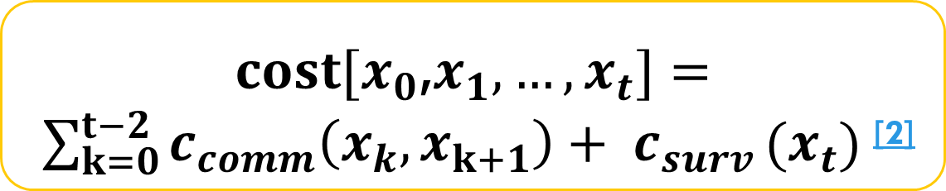
$cost[x_{0}$,$x_{1},…,x_{t}]= \sum_{k=0}^{t−2}{c_{comm}\left(x_{k},x_{k+1}\right)+ c_{surv}}(x_{t})$^{[2]}
Costo complessivo della catena
Somma dei costi di comunicazione tra ogni coppia di nodi della catena, più il costo di comunicazione tra l’ultimo nodo della catena ed il Master che si muove autonomamente
Surveillance Cost ignorato, assumendo percezione perfetta (nodo target riconosciuto automaticamente quando un drone ci si trova)
Notes:
Per definire il comportamento principale del sistema, si considera inizialmente il problema STR-MinCostLimited esaminato, ed in particolare la funzione che definisce il costo della catena:
Il costo della catena è definito come la somma dei costi di comunicazione tra ogni coppia di nodi della catena, più il costo di comunicazione tra l’ultimo nodo della catena ed il Master che si muove autonomamente. Il Surveillance Cost è ignorato, assumendo percezione perfetta (riconoscimento di un target immediato appena un drone entra nel nodo che lo contiene) Per modellare il Communication Cost si è scelto di utilizzare la distanza euclidea tra le coordinate dei due nodi considerati, sommandola ad $α$, il parametro utilizzato nell’algoritmo Dual Ascent per modificare il costo:

Slide 18
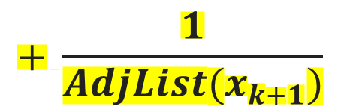
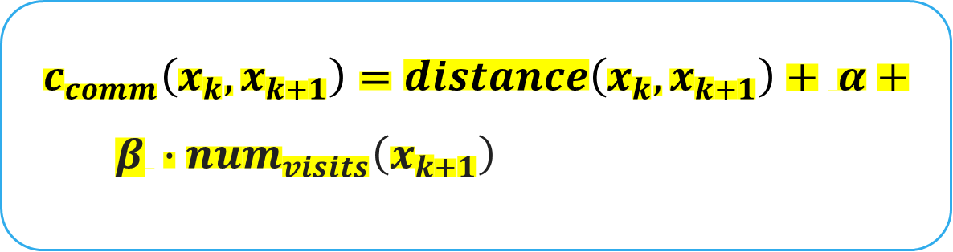

Aggiunta una componente di Coverage, pesata da un parametro $β$: più volte il nodo che si sta esaminando è stato visitato, più costerà sceglierlo durante il passo di costruzione dell’albero MLMC
Aggiunta di una componente inversamente proporzionale al numero di nodi raggiungibili da quello considerato per tenere conto di ostacoli
$$c_{comm}\left(x_{k},x_{k+1}\right)=distance\left(x_{k},x_{k+1}\right)+ α+$$
$$β ∙num_{visits}\left(x_{k+1}\right)+ \frac{1}{AdjList(x_{k+1})}$$
$$+ \frac{1}{AdjList(x_{k+1})}$$
Notes:
Nel passo di calcolo dell’albero MLMC del Dual Ascent, si valutano, per ogni nodo a partire da quello sorgente, tutti gli archi che vi si dipanano; al costo relativo al solo relay positioning (cioè distanza euclidea più parametro $α$ di modifica del costo di cui ho parlato prima), viene aggiunta una componente relativa al numero di visite del nodo che si sta esaminando, pesata da un parametro $β,$più un’ulteriore componente inversamente proporzionale al numero di nodi raggiungibili da questo nodo per tenere conto degli ostacoli inseriti nella mappa, modellando un minor costo per una maggiore raggiungibilità di potenziali nodi non visitati
Il costo fino ad ora tiene conto soltanto della componente relativa al Relay Positioning. Si aggiunge una componente di Coverage, pesata da un parametro $β$:
Più il nodo che si sta esaminando è stato visitato, più costerà sceglierlo durante il passo di costruzione dell’albero MLMC. Il numero delle visite del nodo viene aggiornato una volta che questo viene effettivamente visitato, seguendo la strategia Node Count
Per esprimere la raggiungibilità di un nodo inoltre, si tiene conto degli ostacoli (che rendono irraggiungibile un nodo) aggiungendo una componente inversamente proporzionale al numero di nodi raggiungibili da quello considerato: più il nodo considerato sarà «promettente» per raggiungerne di non ancora visitati, meno sarà costoso

Slide 19
Come si muove il Drone Master?
Strategia Node Count pura
Il costo della catena dipende da tutti gli elementi, Master compreso
Quando il Master determina la nuova posizione, viene calcolata una nuova relay chain per i drone Slave utilizzando come target del Relay Positioning la nuova posizione del Master
Notes:
Come si muove il Master?
Il Master si sposta seguendo la strategia Node Count pura: ad ogni iterazione, si sposta nel nodo adiacente a quello corrente con il minor numero di visite
Gli Slave (i droni restanti) si spostano di conseguenza: quando il Master determina la nuova posizione, viene calcolata una nuova relay chain utilizzando come target del Relay Positioning la nuova posizione del Master
Il costo della catena sarà determinato contando comunque tutti gli elementi di essa, dato che in questo caso il target non è esterno alla catena ma è il Master stesso

Slide 20
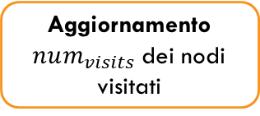
Architettura
Input: dati della mappa, sensori
Main Application inizializza il sistema (grafo, ostacoli, target)
Modalità di esplorazione
UAV Master o Slave
Node Count puro
Aggiornamento $num_{visits}$dei nodi visitati
Sposta-mento UAV
MASTER
Relay Positioning + Coverage
SLAVE
Ogni nodo ha almeno N visite
SLAVE
NO
UAV Master o Slave
Recon-struction Algorithm^{[3]}
Target tra i nodi visitati
SI
SI
MASTER
Fine
Modalità di ispezione
NO

Slide 21
Simulazione ed Esperimenti
Simulazione in ambiente ROS
Dati sperimentali

Slide 22
Simulazione ed Esperimenti
Il sistema descritto è stato implementato in C++
Basato su ROS: Robotic Operating System : collezione di librerie che permettono in modo semplice di sviluppare applicazioni per la robotica, per esempio gestendo la comunicazione tra “ROS Nodes”
Tools per la simulazione:
GazeboSim[ simulatore 3D completamente interfacciato con ROS
PX4 SITL: “Software in the Loop”. Completa emulazione del Firmware PX4 su PC
Notes:
Il sistema descritto è stato implementato in C++
Basato su ROS: Robotic Operating System ^{[4]}: collezione di librerie che permettono in modo semplice di sviluppare applicazioni per la robotica, per esempio gestendo la comunicazione tra “ROS Nodes”
Tools per la simulazione:
GazeboSim^{[5]}: simulatore 3D completamente interfacciato con ROS
PX4 SITL^{[6]}: SITL significa “Software in the Loop”. Si tratta della completa emulazione del Firmware PX4 (firmware utilizzato su moltissime Flight Control Unit, tra cui quella del modello IRIS) su PC: ciò permette di osservare in un ambiente simulato il comportamento che il firmware del drone avrebbe nel mondo reale, dati determinati input

Slide 23

Simulazione ed Esperimenti
Al variare del parametro $β$, sono state effettuate le seguenti misure:
Efficienza del Coverage
Efficienza del Relay Positioning
Tempi di computazione
Tutti gli esperimenti qui mostrati fanno riferimento ad una sola visita per nodo richiesta
Notes:
Al variare del parametro $β$, sono state effettuate le seguenti misure:
Efficienza della Coverage: dato un numero minimo di visite richieste per nodo, si misura quanto la media si avvicini a questo valore, la varianza e quante iterazioni richiede il raggiungimento del numero minimo di visite
Efficienza del Relay Positioning: valore medio e varianza della componente del costo dovuta esclusivamente alla comunicazione
Tempi di computazione: media e varianza dei tempi di esecuzione per singola iterazione del loop, somma dei tempi alla fine dell’esecuzione dell’algoritmo
Tutti gli esperimenti qui mostrati fanno riferimento ad una sola visita per nodo richiesta

Slide 24
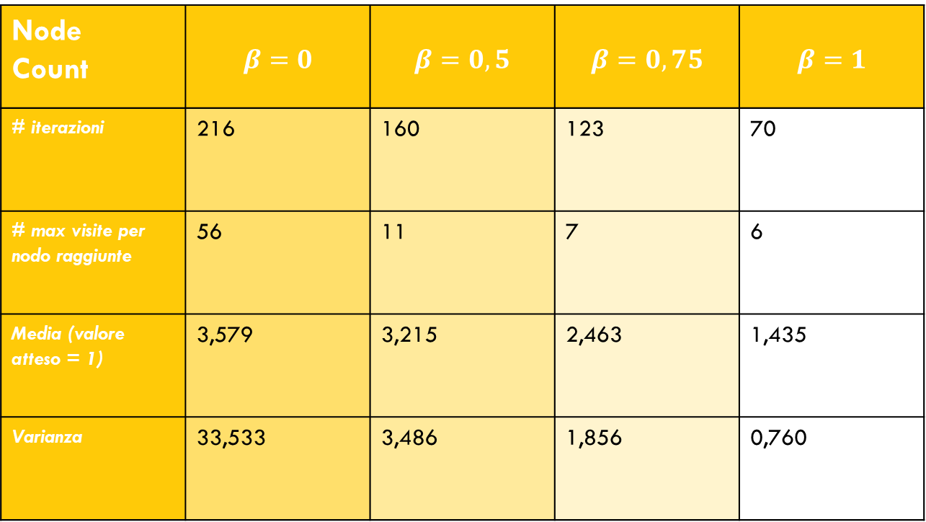
Simulazione ed Esperimenti
Node Count | $$β=0$$ | $$β=0,5$$ | $$β=0,75$$ | $$β=1$$
# iterazioni | 216 | 160 | 123 | 70
# max visite per nodo raggiunte | 56 | 11 | 7 | 6
Media (valore atteso = 1) | 3,579 | 3,215 | 2,463 | 1,435
Varianza | 33,533 | 3,486 | 1,856 | 0,760

Slide 25
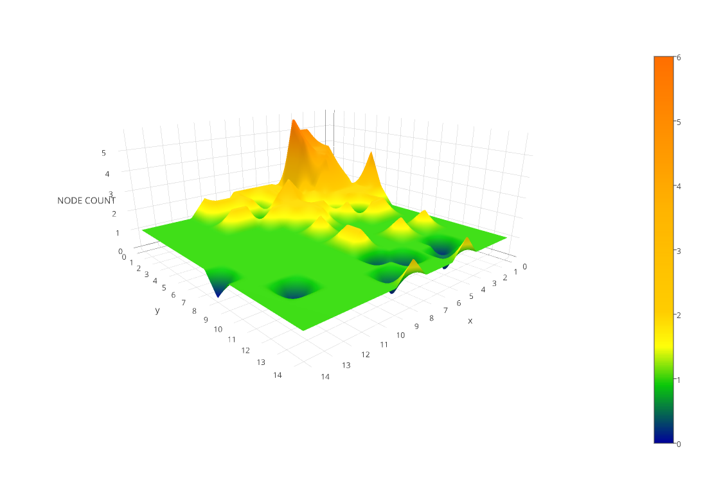
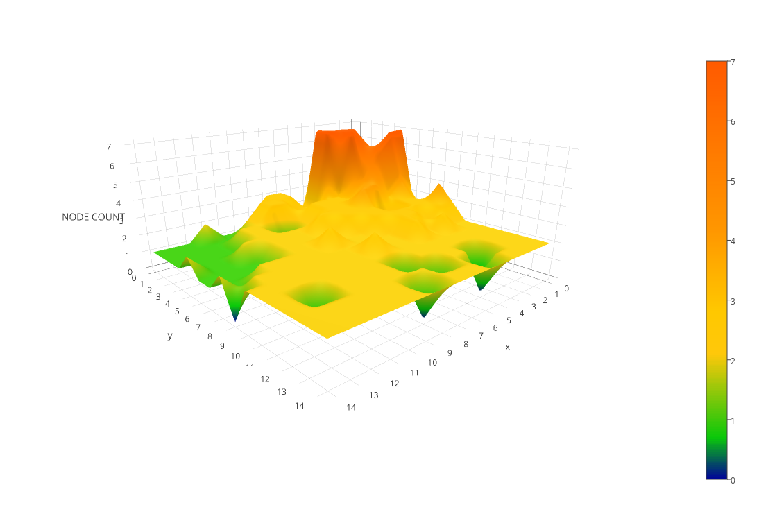




Simulazione ed Esperimenti
$$β=1$$
$$β=0,75$$
$$β=0$$
$$β=0,5$$

Slide 26
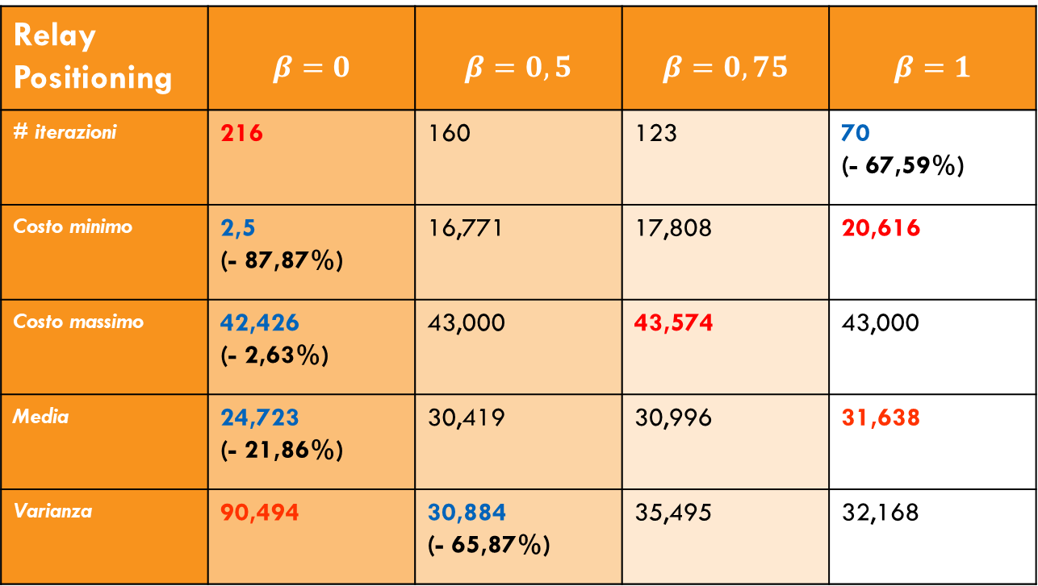
Simulazione ed Esperimenti
Relay Positioning | $$β=0$$ | $$β=0,5$$ | $$β=0,75$$ | $$β=1$$
# iterazioni | 216 | 160 | 123 | 70 (- 67,59%)
Costo minimo | 2,5 (- 87,87%) | 16,771 | 17,808 | 20,616
Costo massimo | 42,426 (- 2,63%) | 43,000 | 43,574 | 43,000
Media | 24,723 (- 21,86%) | 30,419 | 30,996 | 31,638
Varianza | 90,494 | 30,884 (- 65,87%) | 35,495 | 32,168

Slide 27
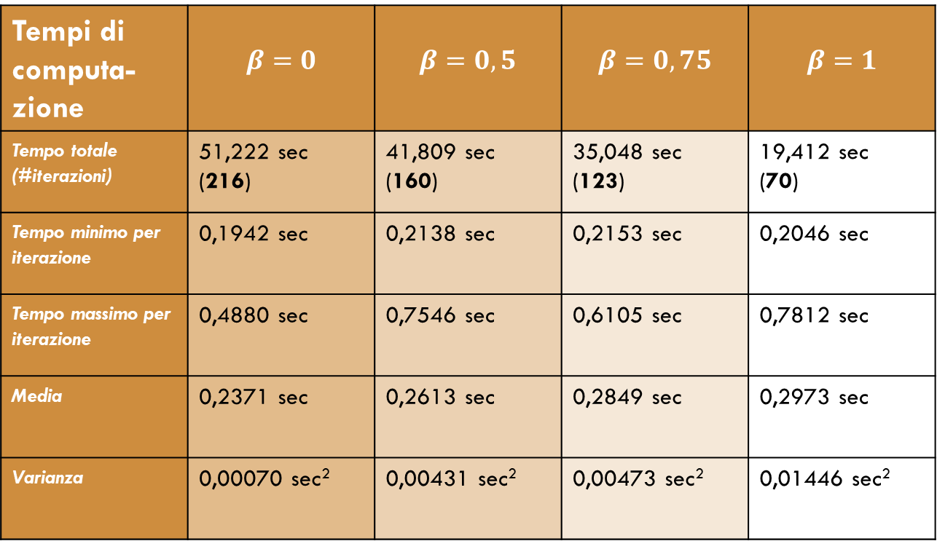
Simulazione ed Esperimenti
Tempi di computa-zione | $$β=0$$ | $$β=0,5$$ | $$β=0,75$$ | $$β=1$$
Tempo totale (#iterazioni) | 51,222 sec (216) | 41,809 sec (160) | 35,048 sec (123) | 19,412 sec (70)
Tempo minimo per iterazione | 0,1942 sec | 0,2138 sec | 0,2153 sec | 0,2046 sec
Tempo massimo per iterazione | 0,4880 sec | 0,7546 sec | 0,6105 sec | 0,7812 sec
Media | 0,2371 sec | 0,2613 sec | 0,2849 sec | 0,2973 sec
Varianza | 0,00070 sec² | 0,00431 sec² | 0,00473 sec² | 0,01446 sec²

Slide 28
Conclusioni
L’algoritmo sviluppato garantisce simultaneamente coverage e relay positioning
La squadra di droni può quindi perlustrare un’area coprendola in modo efficiente, mantenendo il collegamento radio di ogni drone con la base
Questo algoritmo e l’architettura che lo implementa (ed aggiunge ulteriori funzionalità) sono implementabili direttamente su droni operanti in tempo reale

Slide 29
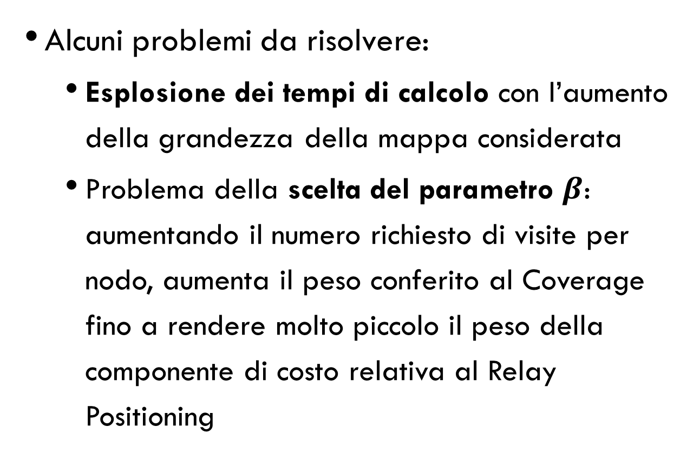
Conclusioni
Alcuni problemi da risolvere:
Esplosione dei tempi di calcolo con l’aumento della grandezza della mappa considerata
Problema della scelta del parametro $β$: aumentando il numero richiesto di visite per nodo, aumenta il peso conferito al Coverage fino a rendere molto piccolo il peso della componente di costo relativa al Relay Positioning

Slide 30
Riferimenti
A. S. C. Nattero C. T. Recchiuto and F. Wanderlingh, “Coverage algorithms for search and rescue with UAV drones” , XIII AI*IA Symposium on Artificial Intelligence, AIRO Workshop, At Pisa, 2014
F. Benedetti, A. Capitanelli, F. Mastrogiovanni, G. Vercelli,. “Long-Term Area Coverage and Radio Relay Positioning Using Swarms of UAVs”. In Cooperative Localization and Navigation Theory, Research, and Practice, 2019, 10.1201/9780429507229-4.
O. Burdakov, P. Doherty, K. Holmberg, J. Kvarnström and P.-M. Olsson,“Relay positioning for unmanned aerial vehicle surveillance*”, The International Journal of Robotics Research, 2010
S. Isler, R. Sabzevari, J. Delmerico and D. Scaramuzza, “ An information gain formulation for active volumetric 3d reconstruction”, in IEEE International Conference on Robotics and Automation (ICRA), IEEE, 2016. Available: https://github.com/uzh-rpg/rpg_ig_active_reconstruction
A. M. Romero. (2014). Ros concepts, [Online]. Available: http://wiki.ros.org/ROS/Concepts

